Slide 1





Slide 2



Notes:
Добрый день, уважаемы коллеги!
Меня зовут Затуловский Вадим и я работаю аналитиком в Отделе мобильной разработки Департамента IT Блока "Сервисы и безопасность" в Сбербанке.
Как легко понять из названия, наше подразделение занимается в основном именно фронтальными решениями (не только мобильными но и Web), а разработкой бекенда занимаются другие подразделения.
Поэтому моя команда часто сталкивается с ситуацией, когда сервер разрабатывают по нашей постановке одни люди, фронты - другие и от того, как хорошо мы, аналитики, спроектируем контракт и, главное, проверим его, зависит в результате успех всего проекта.
Нужно заметить, что у нас аналитики почти всегда сами разрабатывают контракты между фронтом и беком, особенно в тех случаях, когда бек делает отдельная команда. Поэтому в какой-то момент мы являемся теми единственными, кто точно знает, как АПИ должно работать ☺
Сегодня хочу рассказать вам о подходе и инструменте, который помогает нам контролировать исполнение придуманного нами контракта и принимать работу у разработчиков бека

Slide 3





Notes:
Рассмотрим стандартную ситуацию.
Три команды работают над проектом: Команда сервера из другого подразделения, команда мобильной разработки и команда Веб-разработки.
Аналитик написал требования, описал контракт (то есть АПИ), показал его тимлидам.
Тимлиды сказали "Отличное описание, нам все кристально ясно, спасибо большое тебе, аналитик, мы пойдем работать.

Slide 4



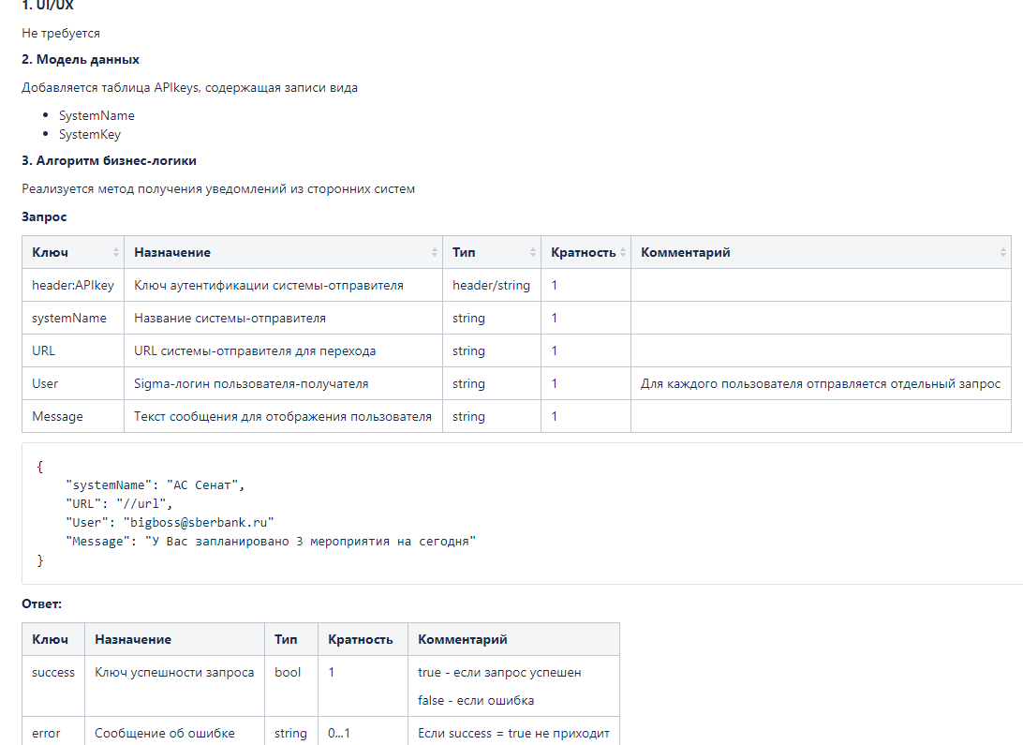
Notes:
ЗАКАЗЧИК
И тут аналитик начинает думать. Вот я спроектировал примерно 70 методов АПИ, мобильные и веб-объекты и написал 40 страниц с логикой для сервера.
Теперь команды будут пару-тройку месяцев писать код, практически независимо друг от друга, а потом мы начнем интегрироваться.
Из своего опыта он знает, что часто на этапе интеграции начинаются проблемы. Кто-то что-то не понял, тут разработчики фронта ждали одно, а сервер вернул другое, тут аналитик ошибся, тут еще что-то.
А еще мобильные приложения очень чувствительны к корректности данных.
И хорошо бы к моменту, когда начнется интеграция, быть уверенным, что хотя бы сервер работает корректно. Это сильно снизит трудозатраты при тестировании, так как поможет быстрее локализовать проблему.
Конечно, если в проекте есть автотестер, у него есть ресурсы, чтобы покрыть весь сервер автотестами к моменту, когда начнется интеграция сервера и клиентов, то все ок.
Но мы живем не в идеальном мире и зачастую бывает так, что автотестера нет или он не справляется с нагрузкой.
Также, если команда серверной разработки работает по Agile, то они должны каждый спринт как-то закрывать свои задачи, а как их принять и проверить не совсем понятно.

Slide 5
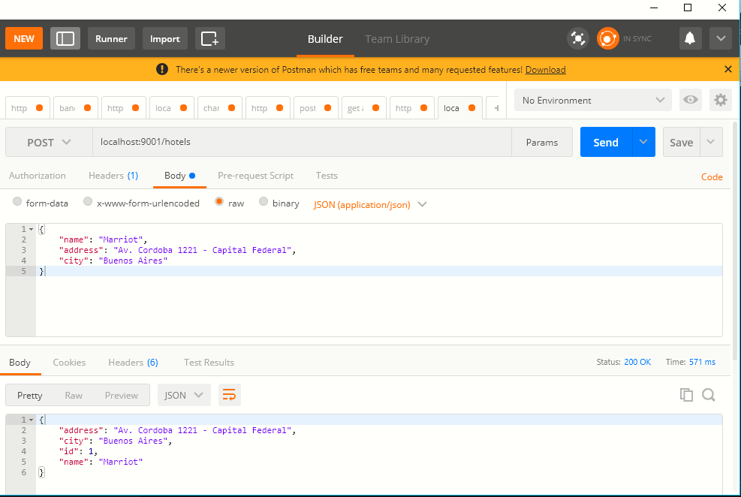
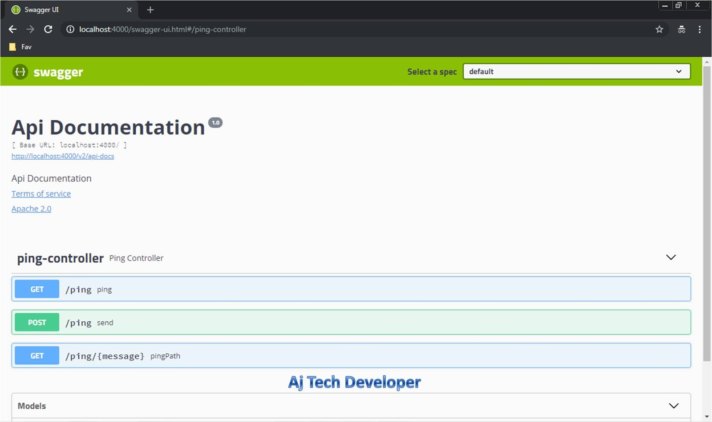
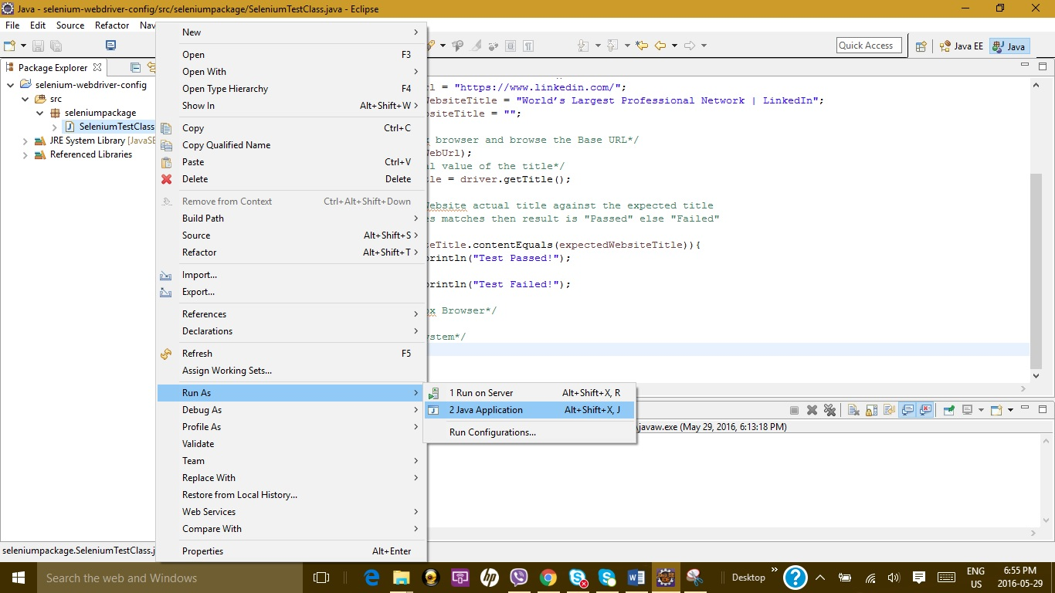
Notes:
Возможностей проверить, конечно, много.
Возможно, вам известны http-реквестеры, типа Постмана, или некоторых плагинов Хрома.
Также ответственные разработчики размечают свой код, выставляя АПИ в Сваггере, чтобы его можно было проверить.
Оба эти решения, при их несомненной полезности, имеют 3 недостатка:
1. Большую часть проверок придется делать "на глаз", то есть отправил одно, посмотрел на ответ, отправил другое, снова посмотрел и тд
2. Проверив один раз, после следующего релиза по-хорошему нужно заново провести ту же проверку, чтобы убедиться, что ничего из старого ф-ла не сломалось.
3. Что реквестеры, что Сваггер становятся актуальны, когда уже что-то работает, методы уже выставлены. А это не всегда происходит сразу (пока сделают базу, пока напишут основную логику и тд)
Selenium, он великолепен, но, увы, требует больших трудозатрат и немалой компетенции в автотестировании. То есть это все-таки инструмент автотестера, а не аналитика

Slide 6
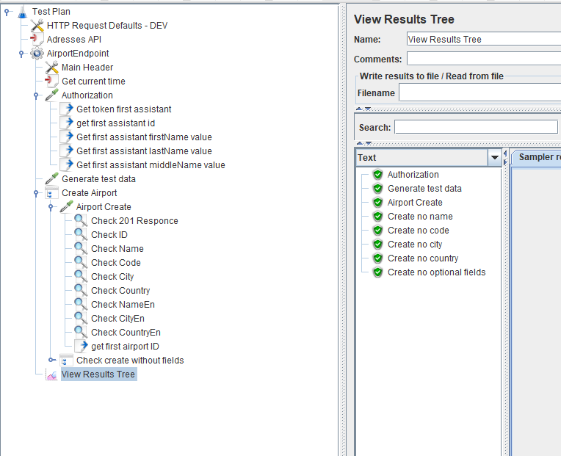
Notes:
И здесь нам на помощь приходит Jmeter. Что такое Jmeter?
Это опенсорсный продукт, распространяемый по Апач-лицензии, который в первую очередь предназначен для нагрузочного тестирования. Однако, за время существования решения для него было написано множество различных функциональных модулей и плагинов, которые позволяют не только (и не столько) провести нагрузочный тест, но и логическую проверку АПИ.
Для этого мы его и используем.
Основные плюсы решения:
1. Jmeter очень простой инструмент, он не требует каких-либо навыков написания кода, чтобы создать простую проверку АПИ. На самом деле единственное, что от вас потребуется это понимать в целом как работает АПИ и знать логику, заложенную в него. Но с этим-то проблем точно не возникнет, вы же сами проектировали это АПИ и кто как не вы знаете, как оно должно работать.
2. Как следствие первого пункта, используя Jmeter можно очень быстро написать тесты, не тратя на это слишком много времени.
3. Jmeter - популярный инструмент и в сети огромное количество гайдов, разобранных случаев и т.п.
4. Если же вам все-таки потребуется провести какую-то сложную проверку, которую не сделать стандартными методами, всегда можно попросить разработчика потратить 15-20 минут и написать простейшую функцию, которая выполнит требуемую проверку
Давайте рассмотрим простой пример того, как мы можем быстро сделать простой тест работы метода на Jmeter

Slide 7
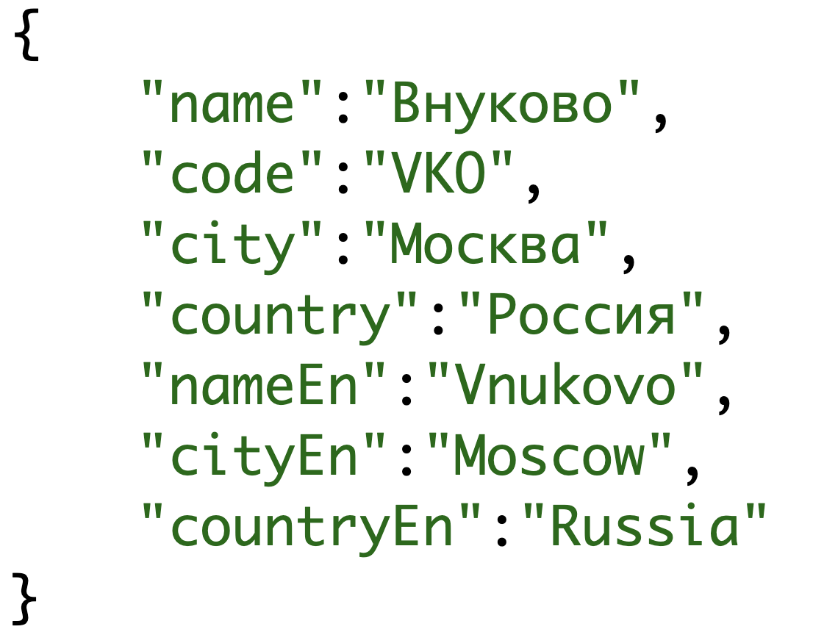
Notes:
Предположим, что нам нужно проверить, что некая сущность, пусть это будет аэропорт, создается, удаляется, получается в списке и тп.
Вот как выглядит аэропорт. Есть название на русском, код, город, страна, и три этих же параметра на английском.
И по аэропорту у нас есть стандартный набор методов CRUD

Slide 8
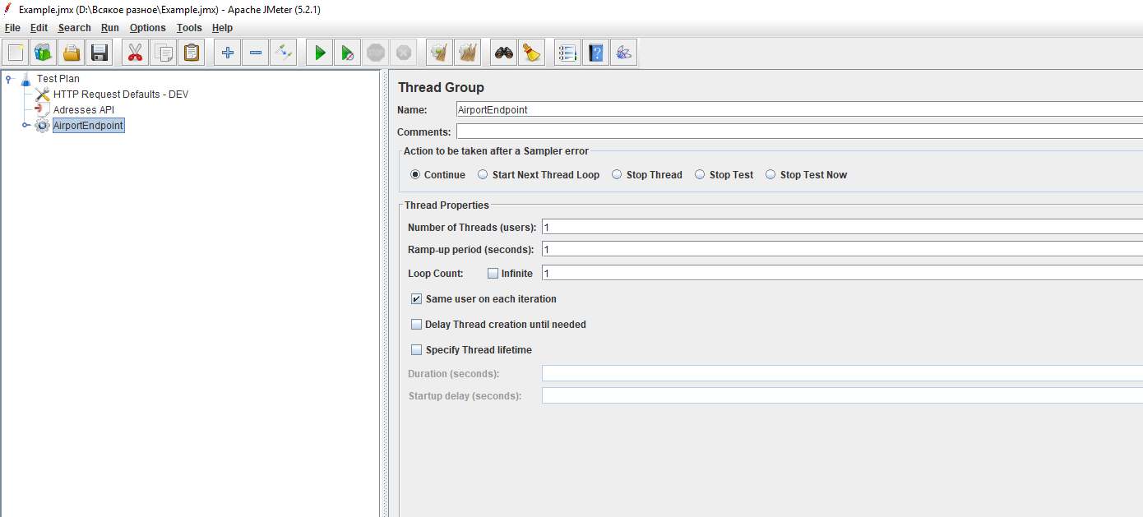
Notes:
Рассмотрим теперь элементы нашего теста, которые позволят нам провести тестирование и достаточно хорошо проверить методы.
1. Мы создаем тред. Тред - это по сути наш тестплан, который содержит в себе все наши вызовы. Желательно, чтобы тред был с одной стороны законченным с точки зрения ожидаемых сценариев тестирования, а с другой не слишком громоздким, чтобы вам было проще с ним разобраться.
Нужно помнить, что без дополнительных приседаний нельзя передать переменные из треда в тред (хотя, если очень нужно, это возможно), так что лучше всего в рамках треда работать с одной сущностью и пройти все сценарии так, чтобы план был законченным и не зависел от других тредов

Slide 9
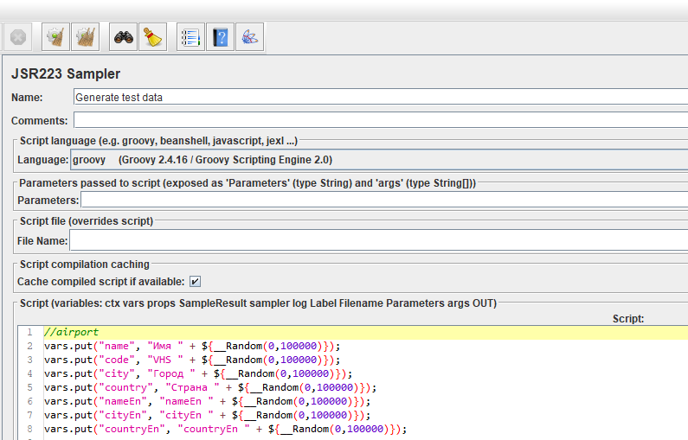
Notes:
3. И последнее приготовление, мы пишем генератор переменных, то есть тех данных, которые мы будем отправлять и возврат которых мы будем ожидать. То есть, к примеру, мы делаем переменную названия аэропорта и мы ждем, что если мы создадим аэропорт с названием таким-то, то и в ответ нам должно прийти то же название.
Можно по-разному подходить к генерации переменных - можно использовать GUID, тогда переменная точно будет уникальной, можно, как на примере использовать человекопонятные названия, добавляя к ним рандомное число для некоторой уникальности. Человекопонятные хороши тем, что они ближе к реальным данным и, к примеру, если разработчики накосячили и сделали длину поля в БД слишком короткой, мы сразу это увидим.
4. и последнее - мы добавляем элемент view results tree, который позволит нам увидеть, как идет тест

Slide 10
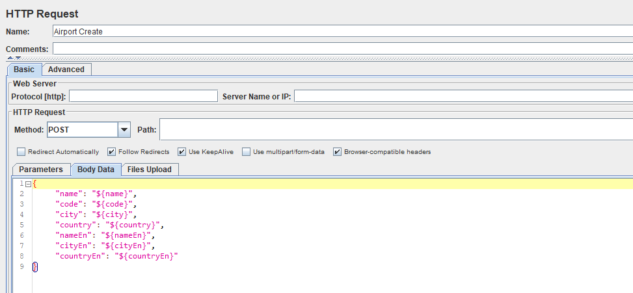
Notes:
Теперь самое время перейти к самому запросу.
Мы создаем папку в проекте (папка почти ни на что не влияет, но помогает проект структурировать, чтобы быстро находить нужные места) и создаем запрос.
Вот на примере запрос создания собственно аэропорта. Здесь нет ничего сложно, все как в обычном хттп-реквестере - тело запрос, тип хттп-метода да и все (хедеры и путь подтянулись из хттп-дефолтс)
Теперь перейдем непосредственно к проверкам - тому, ради чего все затевалось.

Slide 11
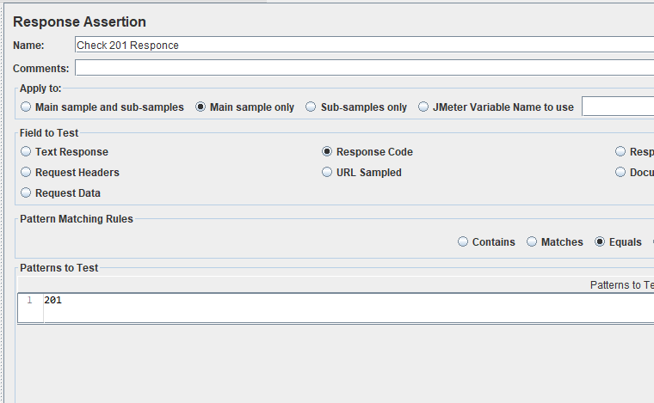
Notes:
Вот мы проверяем, что ответ метода на создание - 201 (если помните, хттп-201 - это created, то есть правильный код ответа на метод создания) дальше мы проверяем, что у нас создался id сущности. В нашем примере id это GUID, поэтому мы проверяем его регулярным выражением (регулярка на гуид гуглится на раз-два).

Slide 12
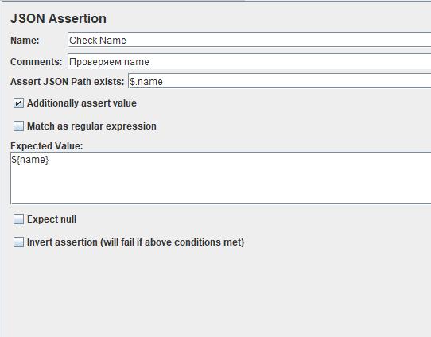
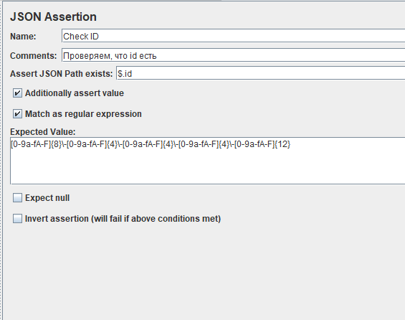
Notes:
Здесь мы проверяем, что нам пришел айди.
В данном случае, айди это гуид, так что мы просто проверяем его регулярным выражением.
Не пугайтесь его сложности, регулярка на гуид гуглится за 15 секунд

Slide 13
Notes:
А вот дальше мы берем название аэропорта, которое нам вернул сервер и сравниваем с тем, которое мы отправляли. Также мы проверяем и другие поля (к примеру, если сервер еще добавляет сам автора записи, то мы можем легко проверить, что автор соответствует тем данным о пользователе, которые мы ввели при авторизации)

Slide 14
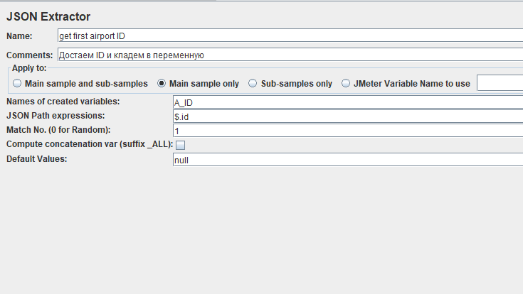
Notes:
Ну и последнее важное в этом - это мы достаем по ключу id свежесозданного аэропорта, чтобы положить его в переменную и дальше с ним работать.
В целом, вот этого нехитрого инструментария буквально из нескольких элементов, хватит вам для того, чтобы проверить множество разных ситуаций
1. Мы можем получить список и проверить, что свежесозданный аэропорт в этом списке есть
2. Мы можем авторизоваться под разными пользователями с разными ролями и убедиться, что аэропорт доступен им всем (или наоборот, не доступен, кому не нужен). Для проверки обратной ситуации, нужно всего лишь поставить галочку, которая инвертирует проверку. То есть мы запросим список и если в нем есть новый аэропорт, проверка упадет.
3. Мы можем получить список и быстро пробежаться по всем его элементам, чтобы убедиться, что все они получаются и валидные.
4. Если у нас есть какая-то хитрая логика выдачи, к примеру, на мобильное устройство, мы можем проверить, что новый аэропорт ему передался с каким-то конкретным параметром
5. Если у аэропорта есть картинка, мы можем легко загрузить файл, а потом убедиться, что файл сохранился и ссылка на него возвращается. При определенном желании можем даже проверить, что это тот же файл (посчитав его хеш) и тд.
Боюсь, что краткой лекции не хватит, чтобы перечислить все возможности.
Если копать глубже, то можно написать скрипты на проверку сортировки. Можно даже используя JDBC-плагин перед началом теста разворачивать БД, а в конце теста ее убивать, чтобы не было конфликтов с существующими тестовыми данными

Slide 15
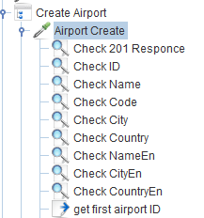

Slide 16
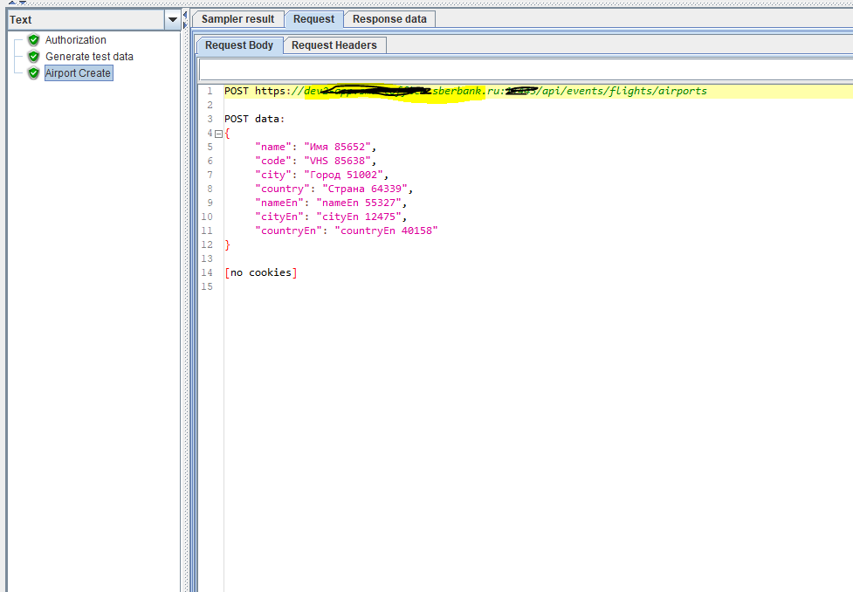
Notes:
Ну и последнее, что мы сделаем, это запустим наш тест и посмотрим, как он работает. Для этого нам как раз и понадобится view result tree.
Запустим тест и посмотрим на результаты. Мы можем видеть что мы отправляем,

Slide 17
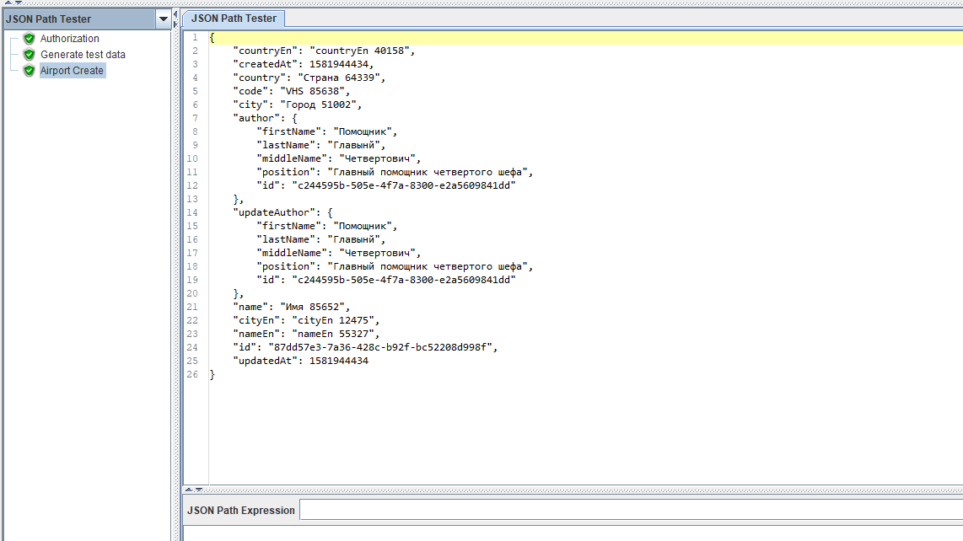
Notes:
что мы получаем,

Slide 18
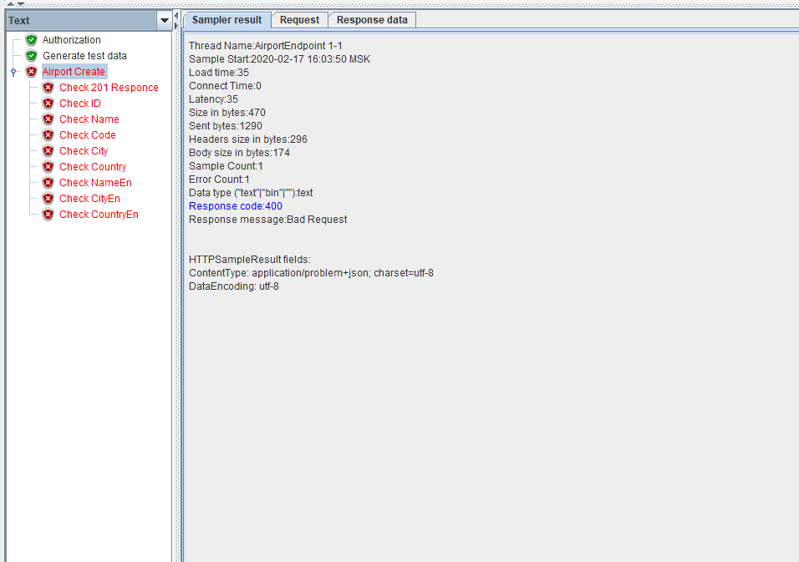
Notes:
какие проверки упали и почему. Здесь же видно, какие конкретно проверки выдали ошибку (их ведь может быть много, как минимум, по одной на каждый ключ).
В данном случае, у нас 400 ответ, поэтому упали все проверки, но может же быть, что какой-то один ключ сервером не сохранен.
Это поможет как на отладке так и при реальном тестировании.
Чтобы не быть голословным, приведу пример того, что мы сделали на примере того проекта, на основании которого я готовил эту презентацию.
Мы покрыли тестами примерно 60 методов из 70.
За счет автотестов мы выявили примерно 60-70 дефектов, а не выявили около 10 (то есть 10 не отловили из-за неполноты модели)
Из выявленных дефектов примерно треть - это дефекты, выявленные на регрессе, то есть при повторном запуске уже готовых тестов.
Суммарно на разработку модели мы потратили примерно неделю.

Slide 19





Notes:
Конечно, нельзя не сказать о минусах данного подхода.
1. Первый и основной - это, конечно, время. При всей простоте метода, вам все же потребуется на это какое-то время. Плюс, как и везде - время на отладку
2. Если у вас очень большие объекты с сотнями ключей в каждом запросе, то ваш тест станет достаточно трудным для восприятия и поддержки. Он также будет работать, но вы потратите куда больше времени на написание, отладку и поддержку
3. Если у вас есть множество какой-то сложной логики в приложении, может случиться так, что вам придется писать больше кода, чем пользоваться стандартными решениями.

Slide 20


Notes:
Ну и пара примеров несколько нестандартного применения тех возможностей, которые вам дает Jmeter
1. Случай из реальной жизни. У нас есть приложение, которое используется для учета электроэнергии, помогает проверить входящие платежки и предлагает меряы по оптимизации энергопотребления. В своей работе приложение использует данные с нескольких государственных сайтов. Часть данных пользоваетели вводят вручную централизовано 1 раз для всех объектов (к примеру данные из постановлений правительства региона по тарифам), часть показаний счетчиков считывается автоматически, часть загружается вручную из Excel или XML. Так как система активно дорабатывается и изменяется, нам нужен был инструмент, который позволит быстро проверить, что ничего не поломалось. Что расчеты остаются верными с каждым релизом. Мы просто создали несколько референтных расчетов, которые нам дал бизнес и сказал, что они 100% верные. И буквально за часов написали тесты, которые загружают эти данные и проверяют результат. То есть загрузил это, получил именно 4505,52 и ни копейкой больше или меньше.
2. Уже на этапе интеграции между фронтом и беком, разработчики мобильного приложения попросили от нас на тестовом стенде набор заведомо корректных данных. Мы быстро надергали из готовой модели запросы на корретное создание данных и несколько раз накатывали одной кнопкой нужный набор данных (тут еще сказать, что я знаю про генерацию, но если нет - то нет)

Slide 21
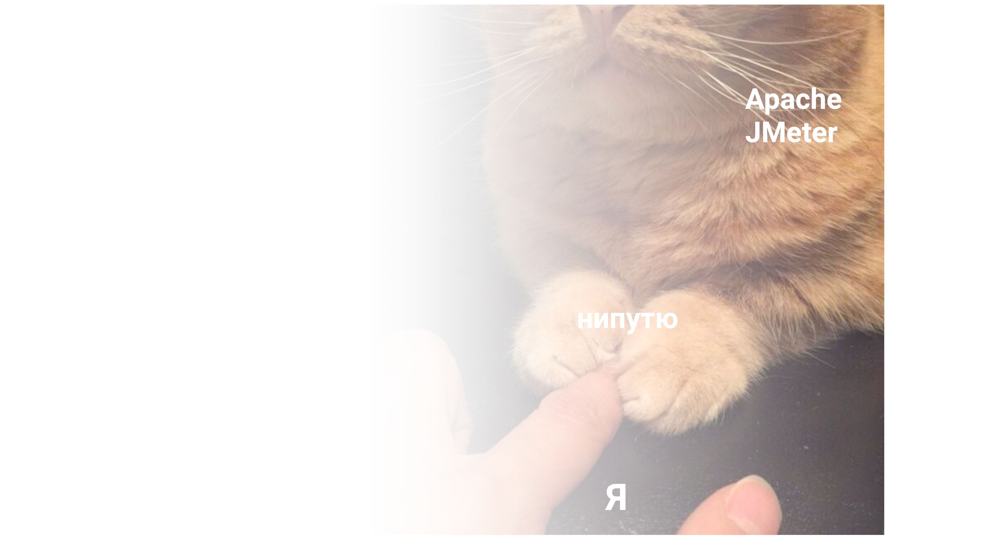

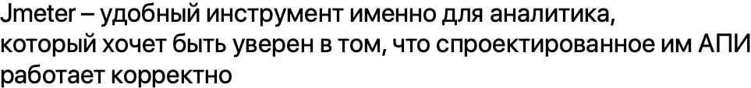
Notes:
Основной вывод и цель моего доклада – показать, что тестировать АПИ и даже автоматизировано – это очень просто.
Jmeter – инструмент именно аналитика, так как для автотестировщика есть более полезные, но при этом, более трудозатратные методы
Разумеется, здесь, как и везде есть свои особенности и подводные камни, но, изучив их, вы получите в руки отличный инструмент, чтобы быстро и правильно тестировать контракты, которые вы разрабатываете!

Slide 22



